Slide 1



Skills Development for a Global Workforce
Working in partnership with
Carla Murray
Associate Director
Business & International Partnerships
Global Education Initiatives

Slide 2

Internationalisation Options
Bằng Cao đẳng
tại Việt Nam
Chứng chỉ của Trường Cao đẳng City of Glasgow
(3 mô đun quốc tế)
Bằng của Trường Cao đẳng City of Glasgow
(5 mô đun quốc tế)
Bằng Cao học (HND)
Được trao bởi Cơ quan kiểm định chất lượng Scotland (SQA)
Bằng Cao đẳng tại Việt Nam
Bằng Cao đẳng tại Việt Nam
Bằng Việt Nam
cộng thêm các hoạt động giá trị
Bằng Việt Nam
và bằng Quốc tế
Bằng kép
Bằng quốc tế với
chứng nhận nước ngoài

Slide 3
Đào tạo giảng viên bởi trường Cao đẳng City of Glasgow tại Việt Nam
Đào tạo 3 ngày
GBP 2000 (~6.000.000 đồng)
Giảng viên quốc tế
Học bằng tiếng Anh
Đào tạo giảng viên tại trường Cao đẳng City of Glasgow
1 tuần
GBP 760 mỗi người
(2.200.000 đồng)
Tối thiểu 10 người, chi phí không bao gồm tiền di chuyển)
Học bằng tiếng Anh
Bằng Cao đẳng
tại Việt Nam
Hội thảo sinh viên tại Việt Nam
2 ngày
GBP 30 mỗi người
(910.000 đồng), tối thiểu 15 sv
Giảng viên bản địa
Học bằng tiếng Việt hoặc Tiếng Anh
Tham quan học tập tại trường Cao đẳng City of Glasgow
1 tuần
GBP 780 mỗi người(2.350.000 đồng)
Tối thiểu 15 sv không bao gồm phí di chuyển
Học bằng Tiếng Anh

Slide 4
Chứng chỉ
của Trường Cao đẳng City of Glasgow (3 mô đun quốc tế)
3 mô đun quốc tế để quốc tế hóa chương trình giảng dạy.
36 giờ mỗi mô dun (Tổng cộng 108 giờ)
GBP 175 (5.300.000 đồng). Tối thiểu 15 sinh viên
Giảng dạy bởi giảng viên bản địa
Tất cả tài liệu giảng dạy và kiểm tra đánh giá được hỗ trợ bởi
Trường Cao đẳng City of Glasgow
Chứng chỉ được cấp bởi trường Cao đẳng City of Glasgow
Giảng dạy bằng tiếng Việt hoặc tiếng Anh
Bằng Cao đẳng tại Việt Nam
Bằng Việt Nam và bằng Quốc tế

Slide 5
5 mô đun quốc tế để quốc tế hóa chương trình giảng dạy.
36 giờ mỗi mô đun (tổng cộng 180 giờ)
GBP 275 (8.300.000 đồng). Tối thiểu 15 sinh viên
Giảng dạy bởi giảng viên bản địa
Tất cả tài liệu giảng dạy và kiểm tra đánh giá được hỗ trợ bởi
Trường Cao đẳng City of Glasgow
Bằng (Diploma) do trường Cao đẳng City of Glasgow cấp
Giảng dạy bằng tiếng Việt hoặc tiếng Anh
Bằng Cao đẳng của Trường Cao đẳng
City of Glasgow
(5 mô đun quốc tế)
Bằng Cao đẳng ở Việt Nam
Bằng kép

Slide 6
Bằng Cao học (HND)
Được trao bởi Cơ quan kiểm định chất lượng Scotland (SQA)
Chương trình học 2 năm
Được công nhận để có thể tham gia vào năm cuối (hoặc năm thứ 2) của bất kì bằng cấp quốc tế nào
GBP 650 mỗi năm (19.600.000 đồng), GBP 1300 tổng cộng (39.200.000 đồng) cho 2 năm cho 30 sinh viên mỗi năm.
Giảng dạy bởi giảng viên bản địa bằng tiếng Anh.
Sinh viên cần IELTS 4.5 hoặc tương đương
Tất cả tài liệu giảng dạy và kiểm tra đánh giá được cung cấp bởi
Trường Cao đẳng City of Glasgow
Bằng được phát bởi Cơ quan kiểm định chất lượng Scotland
Bằng quốc tế với chứng nhận nước ngoài

Slide 7
1 năm (tối thiểu)
Đại học Nước ngoài
Sinh viên cần thỏa các điều kiện về ngôn ngữ
Bằng quốc tế
(Anh/Úc/New Zealand)
Bằng cao học (HND)
Được trao bởi Cơ quan kiểm định chất lượng Scotland (SQA) khi hợp tác với trường Cao đẳng City of Glasgow
2 năm
Giảng dạy tiếng Việt
Giảng viên bản địa
Dạy và thi bằng tiếng Anh
Trung học
(Lớp 12)

Slide 8

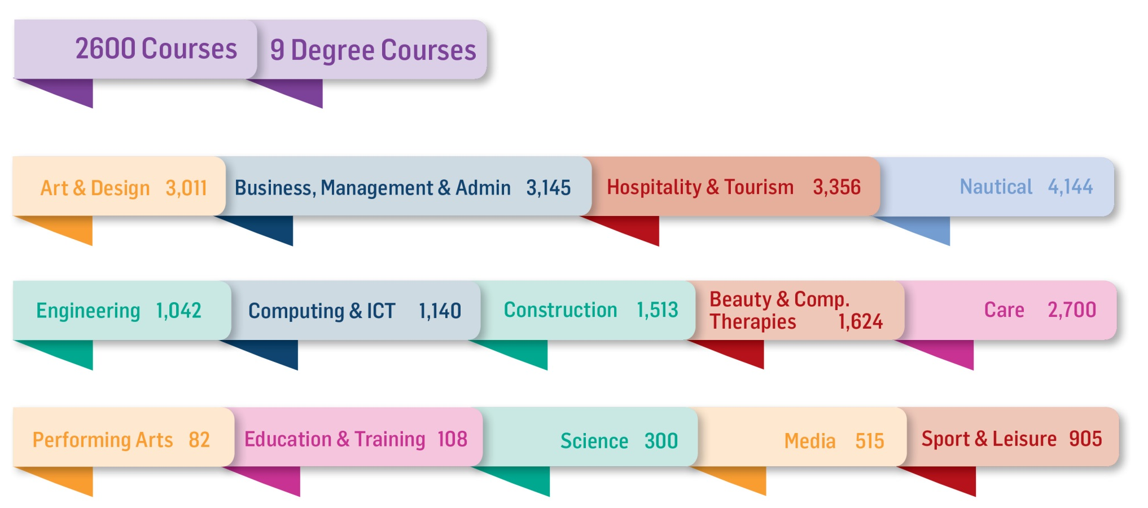
Sectoral Enrolments

Slide 9
Thank you
For further information on City of Glasgow College visit our website or please contact:
Carla Murray, Associate Director Business & International Partnerships, City of Glasgow College
Email: carla.murray@cityofglasgowcollege.ac.uk - Tel: (+44) 141 375 5203
Dr Katie Avery, Director, Global Education Initiatives
Email: globaleduinitiatives@gmail.com
Jessie Tan, Director, Global Education Initiatives
Email: globaleduinitiatives@gmail.com

Slide 10
International Engagement
Franchise
Local Delivery
COGC Delivery
In country
Consultancy
Campus
Management
Course
Development
Accredited Courses
Short Courses & Workshops
Teacher Training
Tailored Levelled Courses
Capacity Building
Quality
Assurance
Qualification Mapping
Summer Schools
Student and Staff Mobility
Guest Speakers
Host Delegations

